Slide 1
微分方程的基本概念：
微分方程；
微分方程的阶；
微分方程的解；
通解;
初始条件；
特解；
初值问题；
积分曲线．

Slide 2
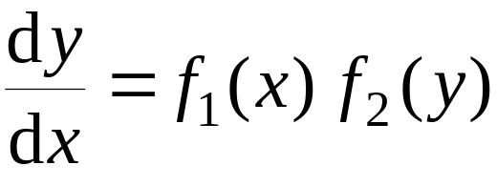


可分离变量微分方程
可分离变量方程
转化
解分离变量方程

Slide 3
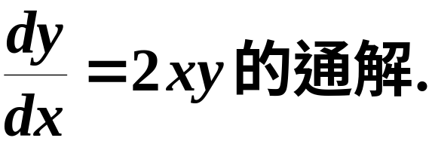
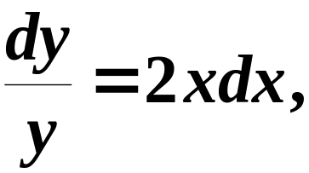
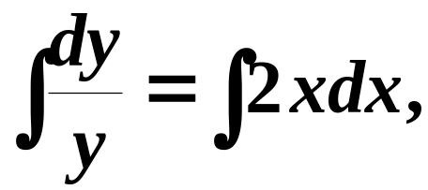
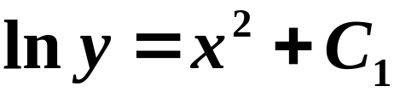
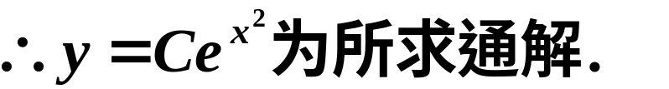
例1 求解微分方程
解
分离变量
两端积分

Slide 4
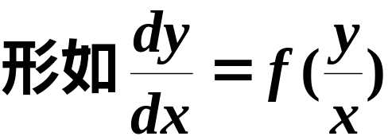
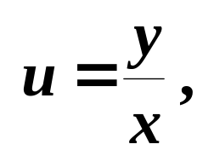

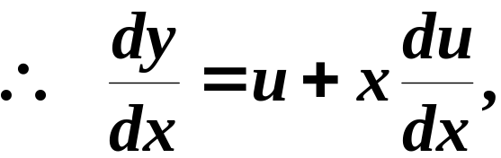
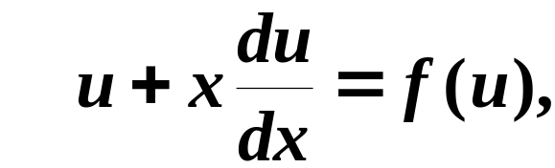
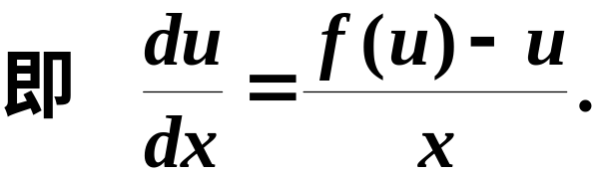
齐次方程
1.定义
的微分方程称为齐次方程.
2.解法
作变量代换
代入原式
可分离变量的方程

Slide 5
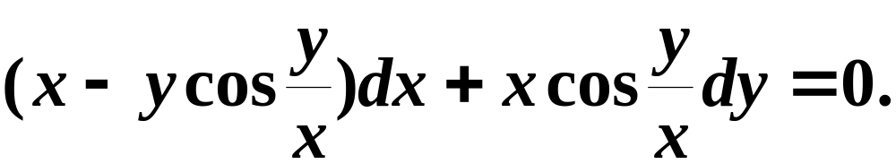
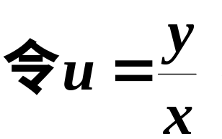

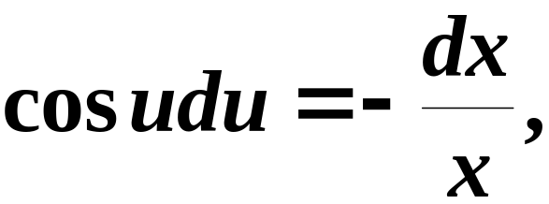

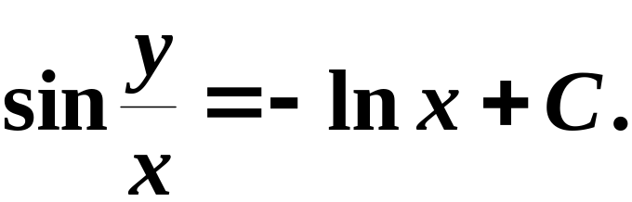
例 1 求解微分方程
解
微分方程的解为

Slide 6
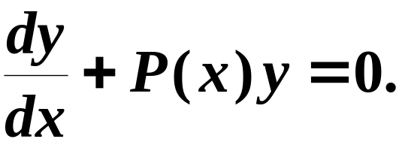
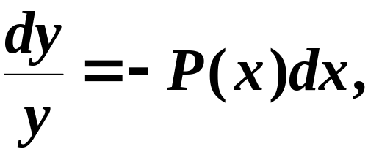
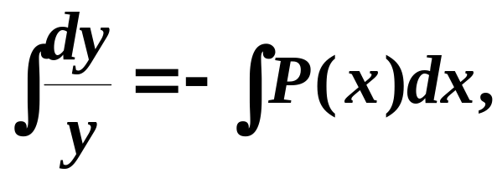
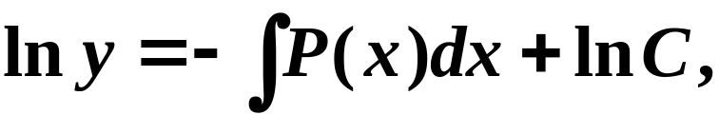
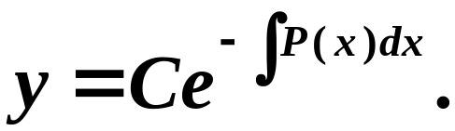
一阶线性微分方程的解法
1. 线性齐次方程
(使用分离变量法)
齐次方程的通解为

Slide 7
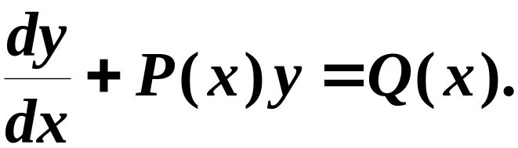
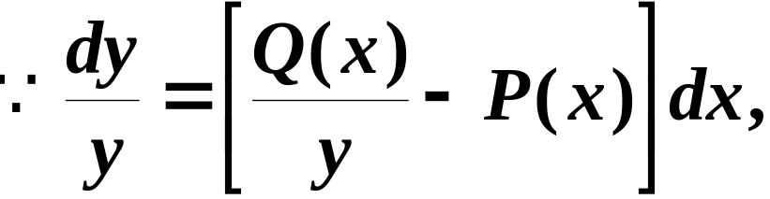
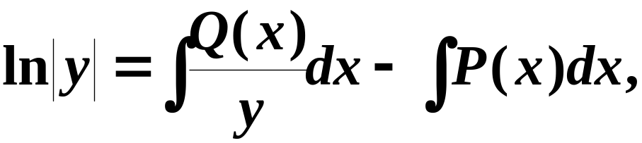
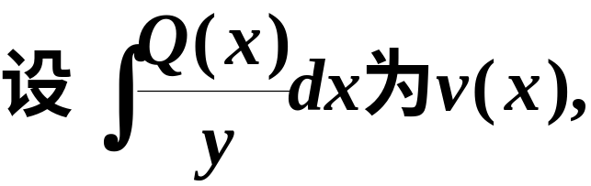
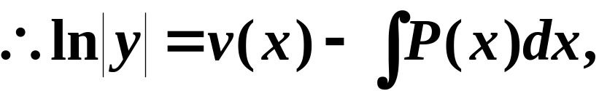
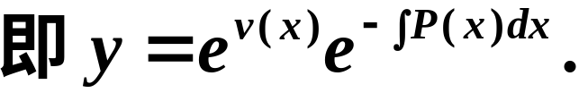

2. 线性非齐次方程
讨论
两边积分
非齐次方程通解形式
与齐次方程通解相比:

Slide 8
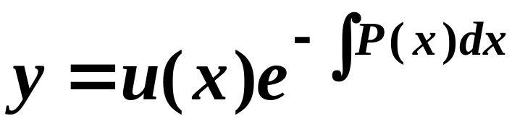
常数变易法
把齐次方程通解中的常数变易为待定函数的方法.
实质: 未知函数的变量代换.
作变换

Slide 9
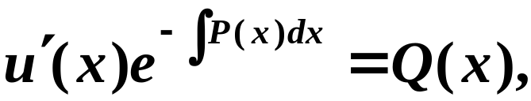

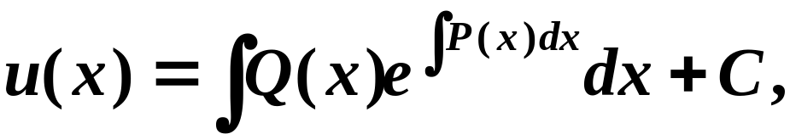
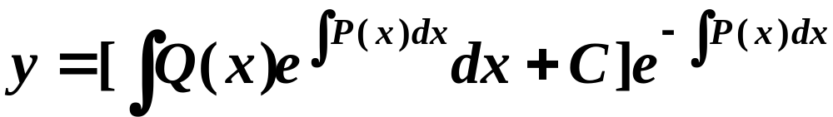
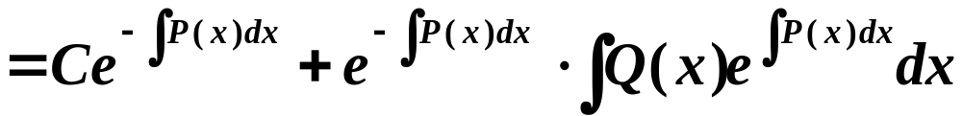
积分得
一阶线性非齐次微分方程的通解为:
对应齐次方程通解
非齐次方程特解

Slide 10

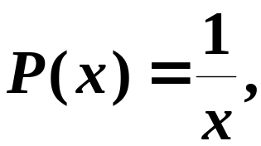
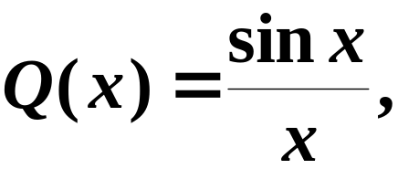
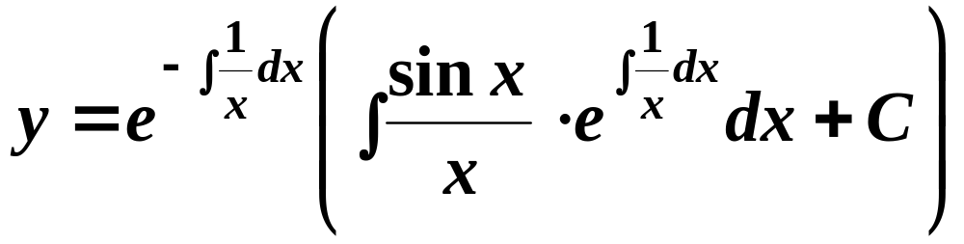
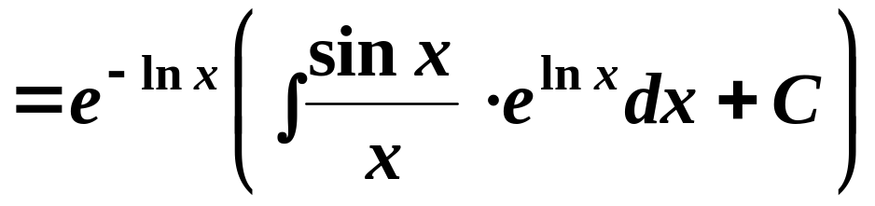
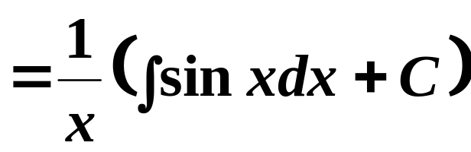
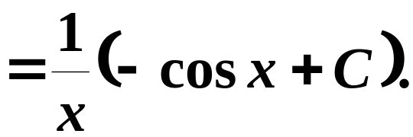
例1
解

Slide 11


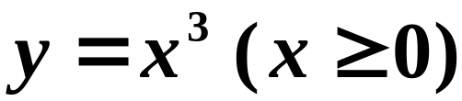

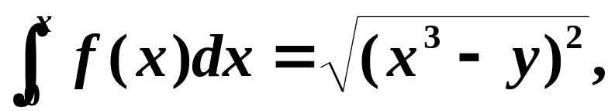

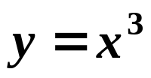
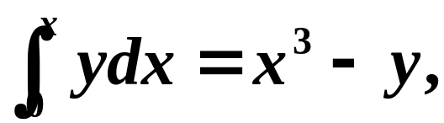






例2 如图所示，平行与 轴的动直线被曲 线 与 截下的线段PQ之长数值上等于阴影部分的面积, 求曲线 .
解
两边求导得
解此微分方程

Slide 12
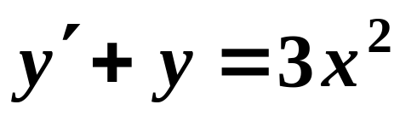
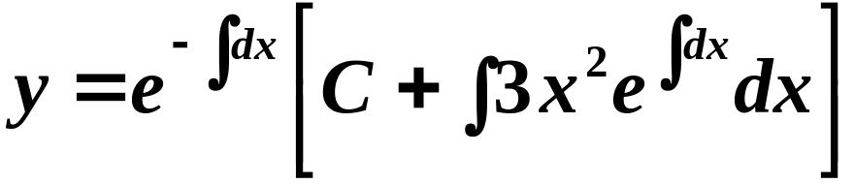




所求曲线为

Slide 13
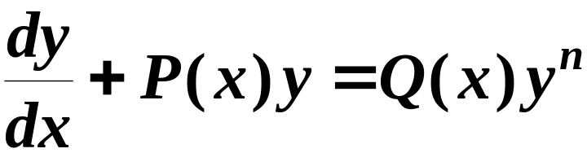



伯努利方程
伯努利(Bernoulli)方程的标准形式
方程为线性微分方程.
方程为非线性微分方程.
解法: 需经过变量代换化为线性微分方程.

Slide 14
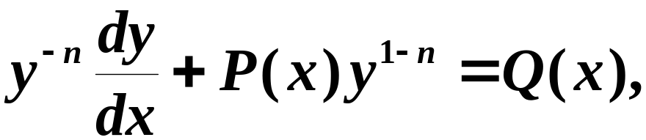

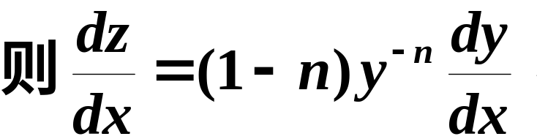
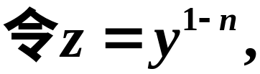
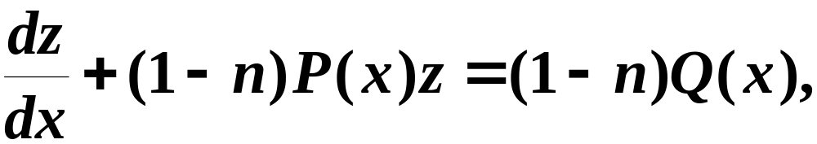
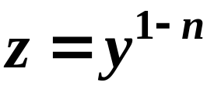
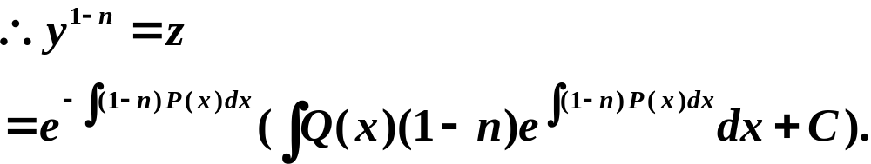
代入上式
求出通解后，将 代入即得

Slide 15







例 3
解

Slide 16





例4 用适当的变量代换解下列微分方程:

Slide 17




全微分方程及其求法
1.定义:
若有全微分形式
全微分方程
或恰当方程
则
例如
所以是全微分方程.

Slide 18




2.解法:
全微分方程
应用曲线积分与路径无关.
通解为
 用直接凑全微分的方法.

Slide 19





例1
解
是全微分方程,
原方程的通解为

Slide 20






例2
解
是全微分方程,
将左端重新组合
原方程的通解为

Slide 21

线性微分方程的解的结构
1.二阶齐次方程解的结构:
问题:

Slide 22




例如
线性无关
线性相关

Slide 23






特别地:
例如

Slide 24

2.二阶非齐次线性方程的解的结构:

Slide 25

解的叠加原理

Slide 26






例.
设线性无关函数
都是二阶非齐次线
性方程
的解,
是任意
常数, 则该方程的通解是 ( ).
(89 考研 )
提示:
都是对应齐次方程的解,
二者线性无关 . (反证法可证)

Slide 27








由常系数齐次线性方程的特征方程的根确定其通解的方法称为特征方程法.
方法步骤
①写出特征方程
②求出特征根
③按特征根的三种不同情况依下表写出齐通解
特征根 | 齐通解

Slide 28







例1
求通解
解
特征方程为
特征根为
齐通解为
例2
解
特征方程为
解得
故所求通解为

Slide 29



例3
解
特征方程为
解得
故所求通解为

Slide 30





n阶常系数齐次线性方程解法
特征方程为
特征方程的根
通解中的对应项

Slide 31






例5
解
特征方程为
解得
故所求通解为
例6
解
特征方程为

Slide 32

特征根为
故所求通解为

Slide 33











一、 型
设非齐方程特解为
代入原方程

Slide 34






综上讨论
注意
上述结论可推广到n阶常系数非齐次线性微分方程（k是重根次数）.

Slide 35


特别地

Slide 36









例1
解
特征方程
特征根
对应齐次方程通解
代入方程, 得
原方程通解为

Slide 37













例2
求通解
解
特征方程
特征根
齐通解
即
代入（*）式
非齐通解为

